Slide 1
Структура команд и режимы адресации на примере PDP-11
Институт Информационных Технологий
Челябинский Государственный Университет

Slide 2
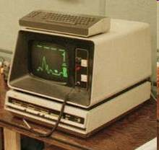
Архитектура PDP-11
PDP-11 — серия 16-разрядных мини-ЭВМ компании DEC, серийно производившихся и продававшихся в 1970—80-х годах.
Простая система команд: можно отдельно запоминать команды, и отдельно — методы доступа к операндам.
Можно считать, что любой режим адресации будет работать с любой операцией;
Не нужно запоминать список исключений и особых случаев.

Slide 3
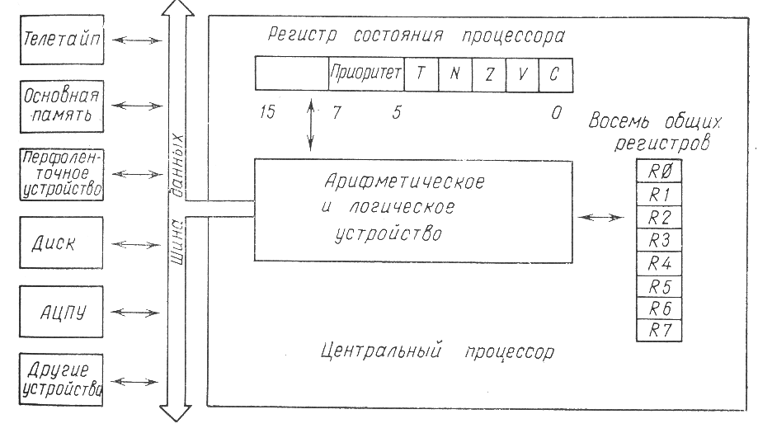
Архитектура PDP-11

Slide 4
Регистры PDP-11
Название регистра
Код регистра
000
R0
001
R1
010
R2
Универсальные регистры
011
R3
100
R4
101
R5
Указатель кадра
110
R6
Указатель стека
111
R7
Счетчик команд

Slide 5
Команды PDP-11
Команды управления:
Все биты определяют код операции, имеющий длину, равную одному слову (16 бит).
HALT(0000000000000000) – прекращение процессорных операций,
WAIT(0000000000000001) – прекращение извлечения команд из памяти,
RESET(0000000000000101) – все устройства на общей шине устанавливаются в исходное состояние

Slide 6
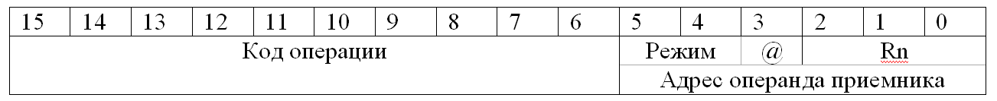
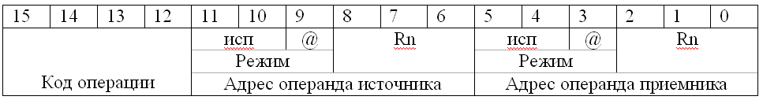
Команды PDP-11
Однооперандные команды:
INC X000101010
DEC X000101011
NEG X000101100
Двухоперандные команды :
MOV X001

Slide 7
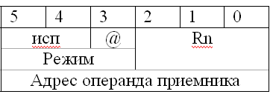
Команды PDP-11
Режимы адресации
Rn – специфицирует регистр.
@ - специфицирует прямая или косвенная адресация (1 – косвенная, 0 - прямая)
Режим[5:3] – специфицирует, как будет использоваться регистр:
1 – регистровый косвенный режим
3 – автоинкрементный косвенный режим
5 – автодекрементный косвенный режим
7 – индексный косвенный режим
0 – регистровая адресация
2 – автоинкрементная адресация
4 – автодекрементная адресация
6 – индексная адресация

Slide 8
Команды PDP-11
Операнд в регистре R1
Операнд сразу после команды
0
0
0
0
0
1
0
1
1
1
1
1
Операнд по адресу, который указан в регистре R2
Режим не имеет смысла
0
0
1
0
1
0
0
0
0
1
1
1

